Slide 1

Социализация студента через «Модель формирования личности выпускника КазНМУ им. С.Д.Асфендиярова»

Slide 2

Термин социализация
Социализация - процесс усвоения индивидом социальных норм, культурных ценностей и образцов поведения общества, к которому он принадлежит. Он включает в себя передачу и овладение знаниями, умениями, навыками, формирование ценностей, идеалов, норм и правил социального поведения.
В социологической науке принято выделять два основных типа социализации:
первичная — усвоение норм и ценностей ребенком;
вторичная — усвоение новых норм и ценностей взрослым человеком.

Slide 3
Агенты социализации
Социализация представляет собой совокупность агентов и институтов, формирующих, направляющих, стимулирующих, ограничивающих становление личности человека.
Агенты социализации — это конкретные люди, ответственные за обучение культурным нормам и социальным ценностям (родители, братья, сестры, бабушки, дедушки, другие родственники, друзья, учителя, лидеры молодежных группировок, представители администрации школы, университета, армии, милиции, церкви, сотрудники средств массовой информации).
Институты социализации — учреждения, влияющие на процесс социализации и направляющие его ( это семья, школа, группа сверстников, государство, его органы, университеты, церковь, средства массовой информации и т. д.)

Slide 4
Факторы влияющие на социализация в ВУЗе
1. Образовательный процесс, являющийся неотъемлемой частью любого учебного заведения и подразумевающий целенаправленный целостный процесс воспитания и обучения, педагогически спланированное и реализуемое единство целей, ценностей, содержания, технологий, организационных форм, диагностических процедур и др.
2. Корпоративную культуру вуза, являющуюся атрибутом организации и представляющую собой совокупность поведенческих норм, символов, ритуалов, мифов, традиций и т. п., которые соответствуют ценностям, присущим организации, разделяемым ее сотрудниками и передающимся в виде «жизненного опыта» организации, отражающим ее индивидуальность.
3. Личность преподавателя, который в процессе преподавания учебной дисциплины привносит свои оценочные суждения и таким образом, не явно, формирует, культуру и мировоззренческие установки студента.
4. Социально-воспитательную среду, которая включает в себя студенческое самоуправления, участие студентов в работе творческих, спортивных, общественных организаций.

Slide 5

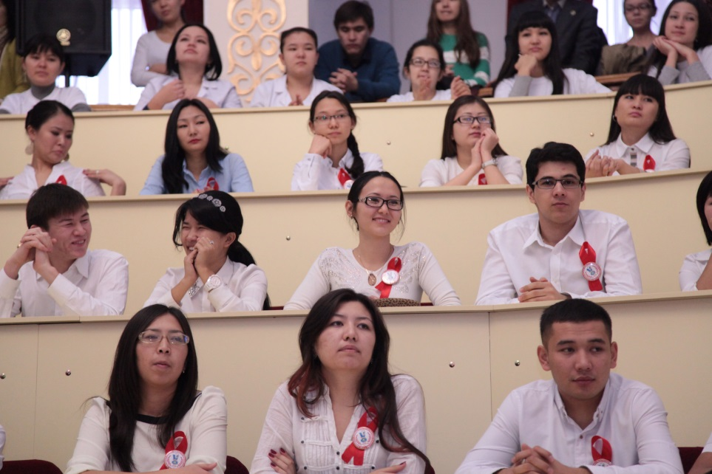
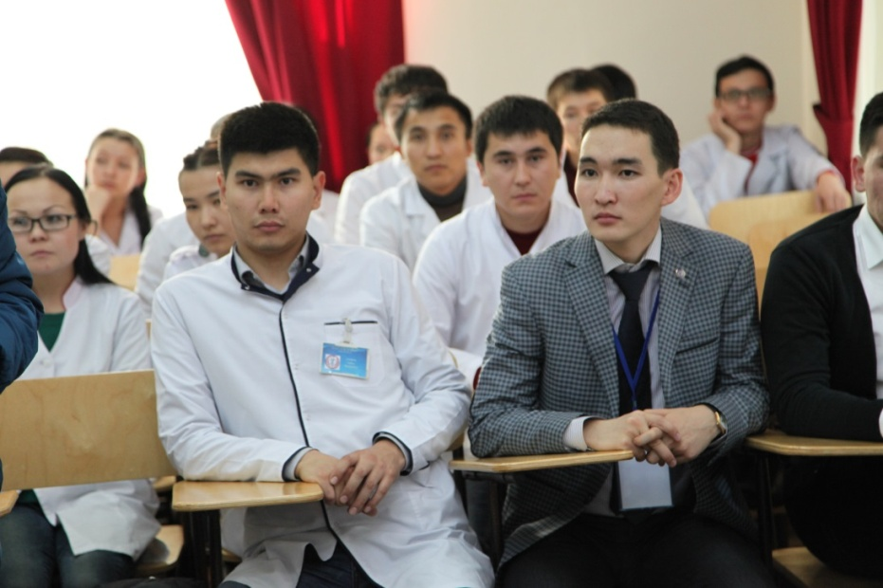
1.Образовательный процесс
МОДЕЛЬ МЕДИЦИНСКОГО
ОБРАЗОВАНИЯ КазНМУ Данная модель предусматривает формирование у студентов 5 ключевых компетенций.
Это:
Знания;
Навыки;
Правовая компетентность;
Коммуникативные навыки;
Саморазвитие и самосовершенствование.

Slide 6
«Саморазвитие и самосовершенствование»
Формирование компетенции «Саморазвитие и самосовершенствование» предполагает высокие требования к уровню профессиональной подготовки будущих специалистов, а также их личностному становлению и развитию.

Slide 7
«Модель формирования личности выпускника КазНМУ имени С.Д. Асфендиярова»
В рамках реализации компетентностного подхода для формирования пятой компетенции «Саморазвитие и самосовершенствование» студента с 2012 года в КазНМУ разработана и внедрена «Модель формирования личности выпускника КазНМУ имени С.Д. Асфендиярова».

Slide 8

«Модель формирования личности выпускника КазНМУ имени С.Д. Асфендиярова»
Выпускник
КазНМУ им. С.Д. Асфендиярова
Профессиональное развитие
Личностное развитие
Первокурсник

Slide 9
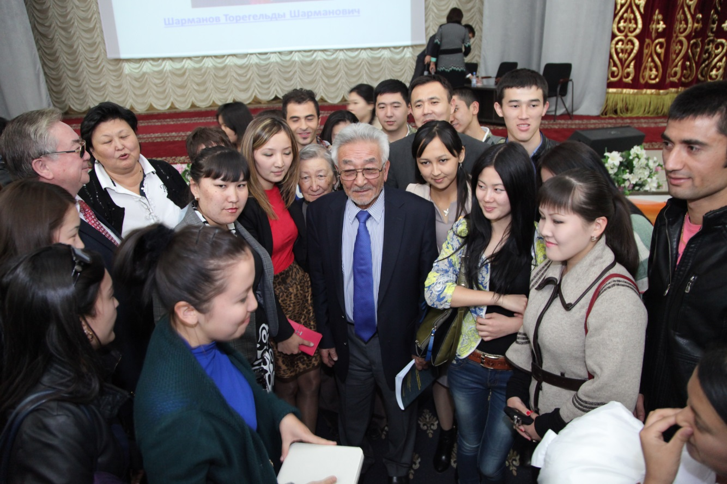
БАЗОВЫЕ ЦЕННОСТИ УНИВЕРСИТЕТА
В основу данной модели взяты базовые ценности университета. На сегодняшний день они таковы:
Служение народу;
Верность профессии;
Репутация университета;
Почитание учителей;
Уважение к студентам;
Преемственность поколений;
Устремленность в будущее.

Slide 10
Ценностные ориентации студента КазНМУ
В Модели формирования личности выпускника КазНМУ особое значение уделяется ценностным ориентациям студентов-медиков, ими являются:
гуманизм;
патриотизм;
толерантность;
высокая культура;
лидерство.

Slide 11


Slide 12


Slide 13


Slide 14
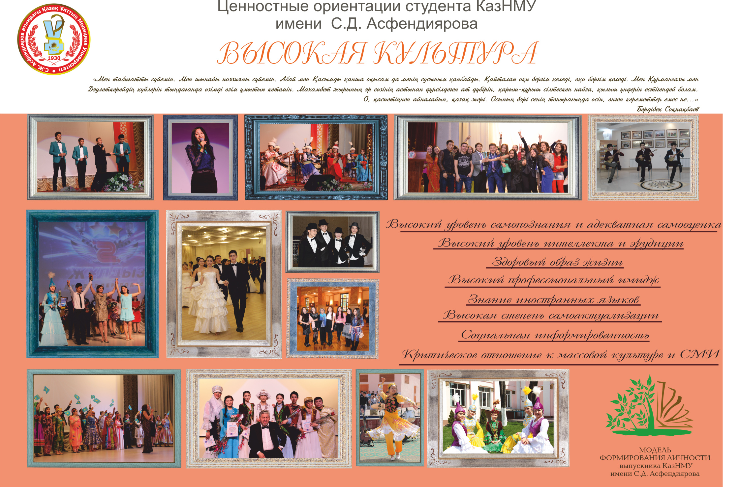

Slide 15
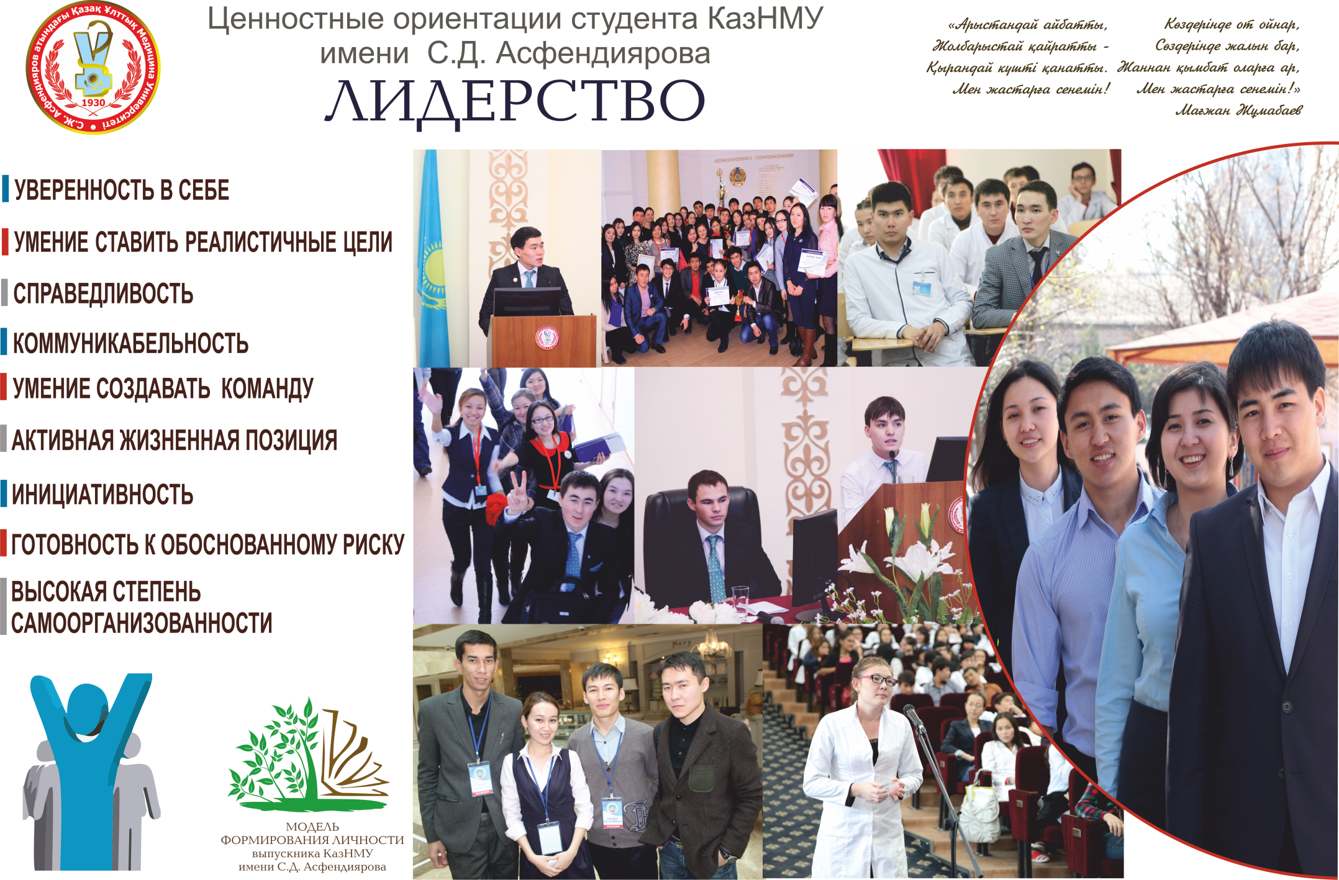

Slide 16
2. Корпоративная культура ВУЗа
Базовые ценности, которым должны следовать преподаватели, сотрудники и обучающиеся
Соблюдение Кодекса чести студента, Кодекса чести преподавателя и Кодекса чести сотрудника
Следование традициям Университета
Реализация программы личностного роста и развития студента

Slide 17
3.Личность преподавателя.
4.Социально-воспитательная среда
Кодекс чести преподавателя
Тьюторства – введено 2012г. ( первый год - 63, прошлый год-206 тьютора)
Школа тьюторов
Этический Совет, Совет Старейшин
Социальные условия (социальная поддержка, строительство общежитии, прикрепление в университетскую поликлинику, студенческое самоуправление СПУ, СПФ, СД)

Slide 18
Таким образом, вузовская социализация - это процесс создания условий, способствующих формированию социально-ориентированной личности, которая характеризуется следующими наиболее значимыми компонентами:
1) умениями: принимать решения в сложных ситуациях, адекватно ставить перед собой цель и достигать ее наиболее эффективным способом, регулировать свою эмоциональную сферу, строить свое поведение с учетом интересов других людей;
2) способностями: учитывать желания и права других людей, адекватно воспринимать социальные требования социума и если необходимо изменяться в соответствии с ними, эффективно вовлекаться в процесс межличностного взаимодействия;
3) социализирующими качествами: уверенностью в своих способностях, целеустремленностью, мобильностью, эмоциональной устойчивостью, толерантностью, волевым контролем, адекватной самооценкой.

Slide 19
Основные достижения в области воспитательной работы в 2013-2014 учебном году
За 2013-2014 учебный год проведено более 120 мероприятий
Разработаны: Кодекс чести студента, «Методическое пособие в помощь тьютору», «Модель формирования личностного роста выпускника КазНМУ»
Количество студенческих организаций, секций и творческих коллективов увеличилось в 2 раза и достигло 30
Разработан проект «Портфолио студента»
Реализовывалась Антикоррупционная программа
Проведены тренинги для студенческого актива и тьюторов

Slide 20
Проблемы, выявленные в 2013-2014 учебном году в сфере воспитательной работы:
Выявлены отдельные проявления недостаточного уровня корпоративной культуры
Имеют место случаи формального подхода к назначению ответственных за воспитательную работу, тьюторов
Не в полной мере выстроена система партнёрских взаимоотношений, основанных на понимании и уважении, между преподавателями и студентами
Достаточно острой остаётся проблема обеспеченности студентов местами в общежитии

Slide 21
Приоритетные задачи по воспитательной работе на 2014-2015 учебный год
-Реализация «Модели формирования личностного роста выпускника КазНМУ им. С.Д. Асфендиярова»
- Внедрение «Портфолио студента КазНМУ им. С.Д. Асфендиярова»
- Систематизировать работу тьюторов

Slide 22
Приоритетные задачи по воспитательной работе на 2014-2015 учебный год
Активизация социальной мобильности студентов, расширение мотивационных инструментов для дальнейшего развития студенческого самоуправления
Разработка и реализация стратегии воспитательной работы с обучающимися на уровне постдипломного образования
Выход на республиканский и международный уровень сотрудничества среди студенческих общественных организаций и волонтёрской службы.

Slide 23

СПАСИБО ЗА ВНИМАНИЕ!

